Slide 1
Система автоматизации разработки и обеспечения доступности проектов
Выполнил:
Группа:
Кафедра:
Факультет:
Научный руководитель:
Кучеренко М.А.
ИУ5-41М
Системы обработки информации и управления
Информатика, искусственный интеллект и системы управления
Галкин В.А., к.т.н., доцент
Москва, МГТУ им Н.Э. Баумана
10.06.2022

Slide 2
Цель и актуальность проекта
Цель работы – спроектировать и внедрить систему автоматизированной инфраструктуры в парадигме цифровой экосистемы для автоматизации основных процессов разработки и обеспечения доступности проектов.
Актуальность работы объясняется 4 аспектами: - социальным - преемственным - технологическим - экономическим

Slide 3
Перечень задач
Провести анализ предметной области
Провести анализ аналогов и прототипов и выбор ПО
Спроектировать и подготовить аппаратную платформу для проекта
Спроектировать и развернуть все требуемые подсистемы инфраструктуры
Провести анализ нагрузки на разрабатываемые компоненты

Slide 4
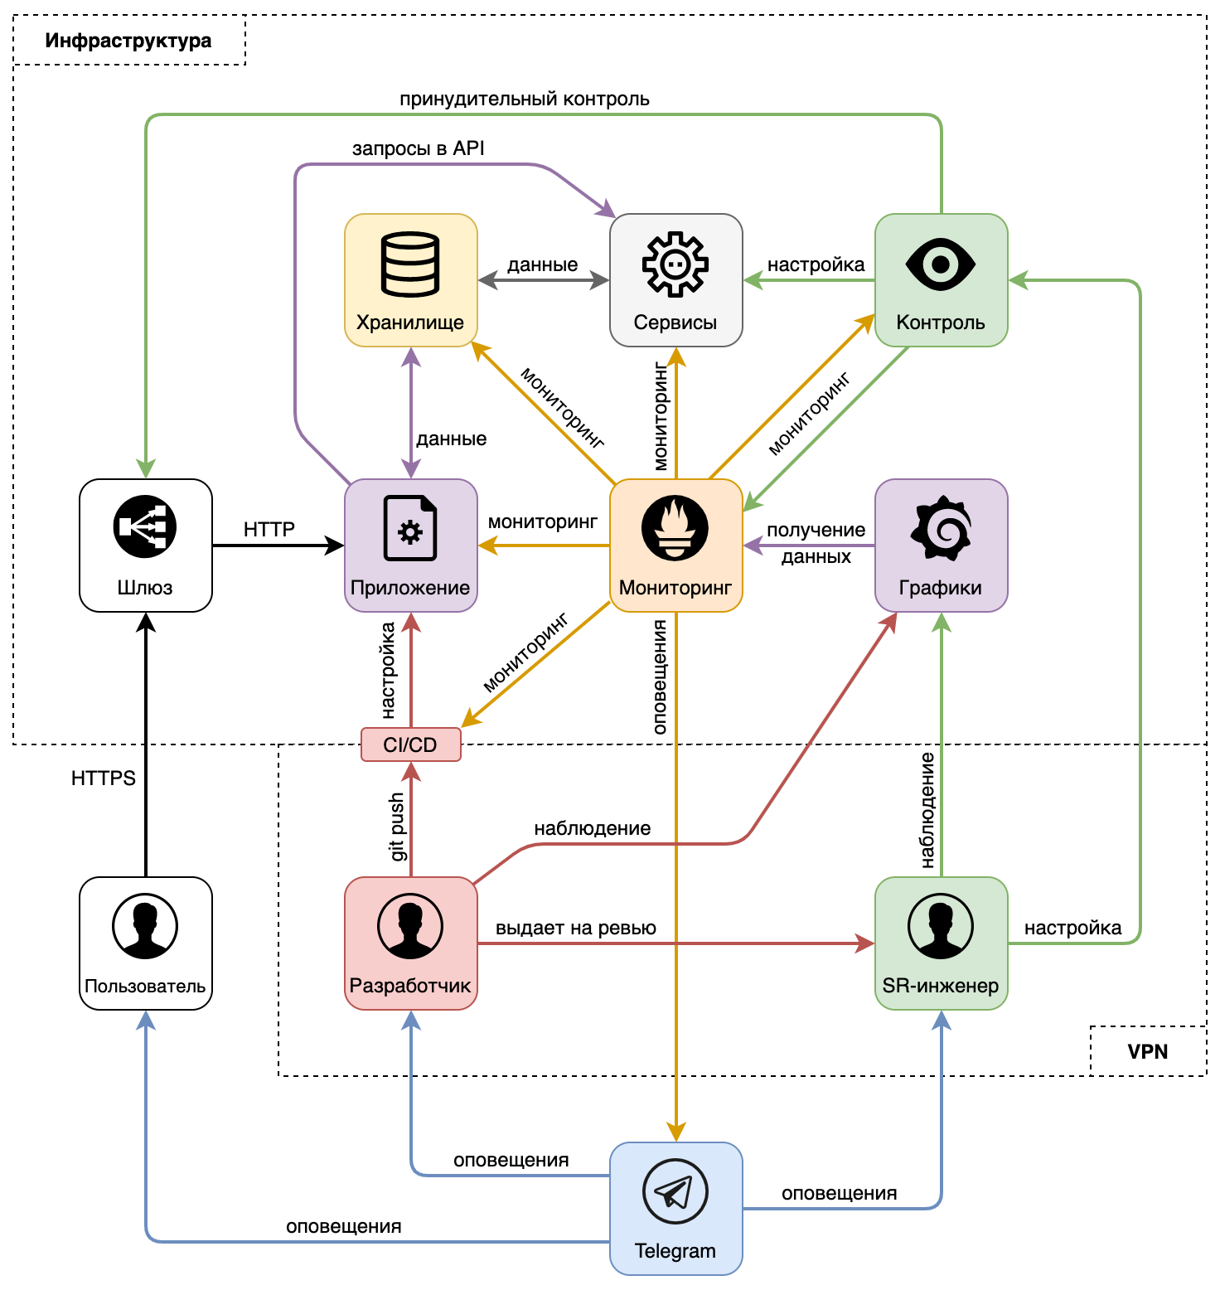
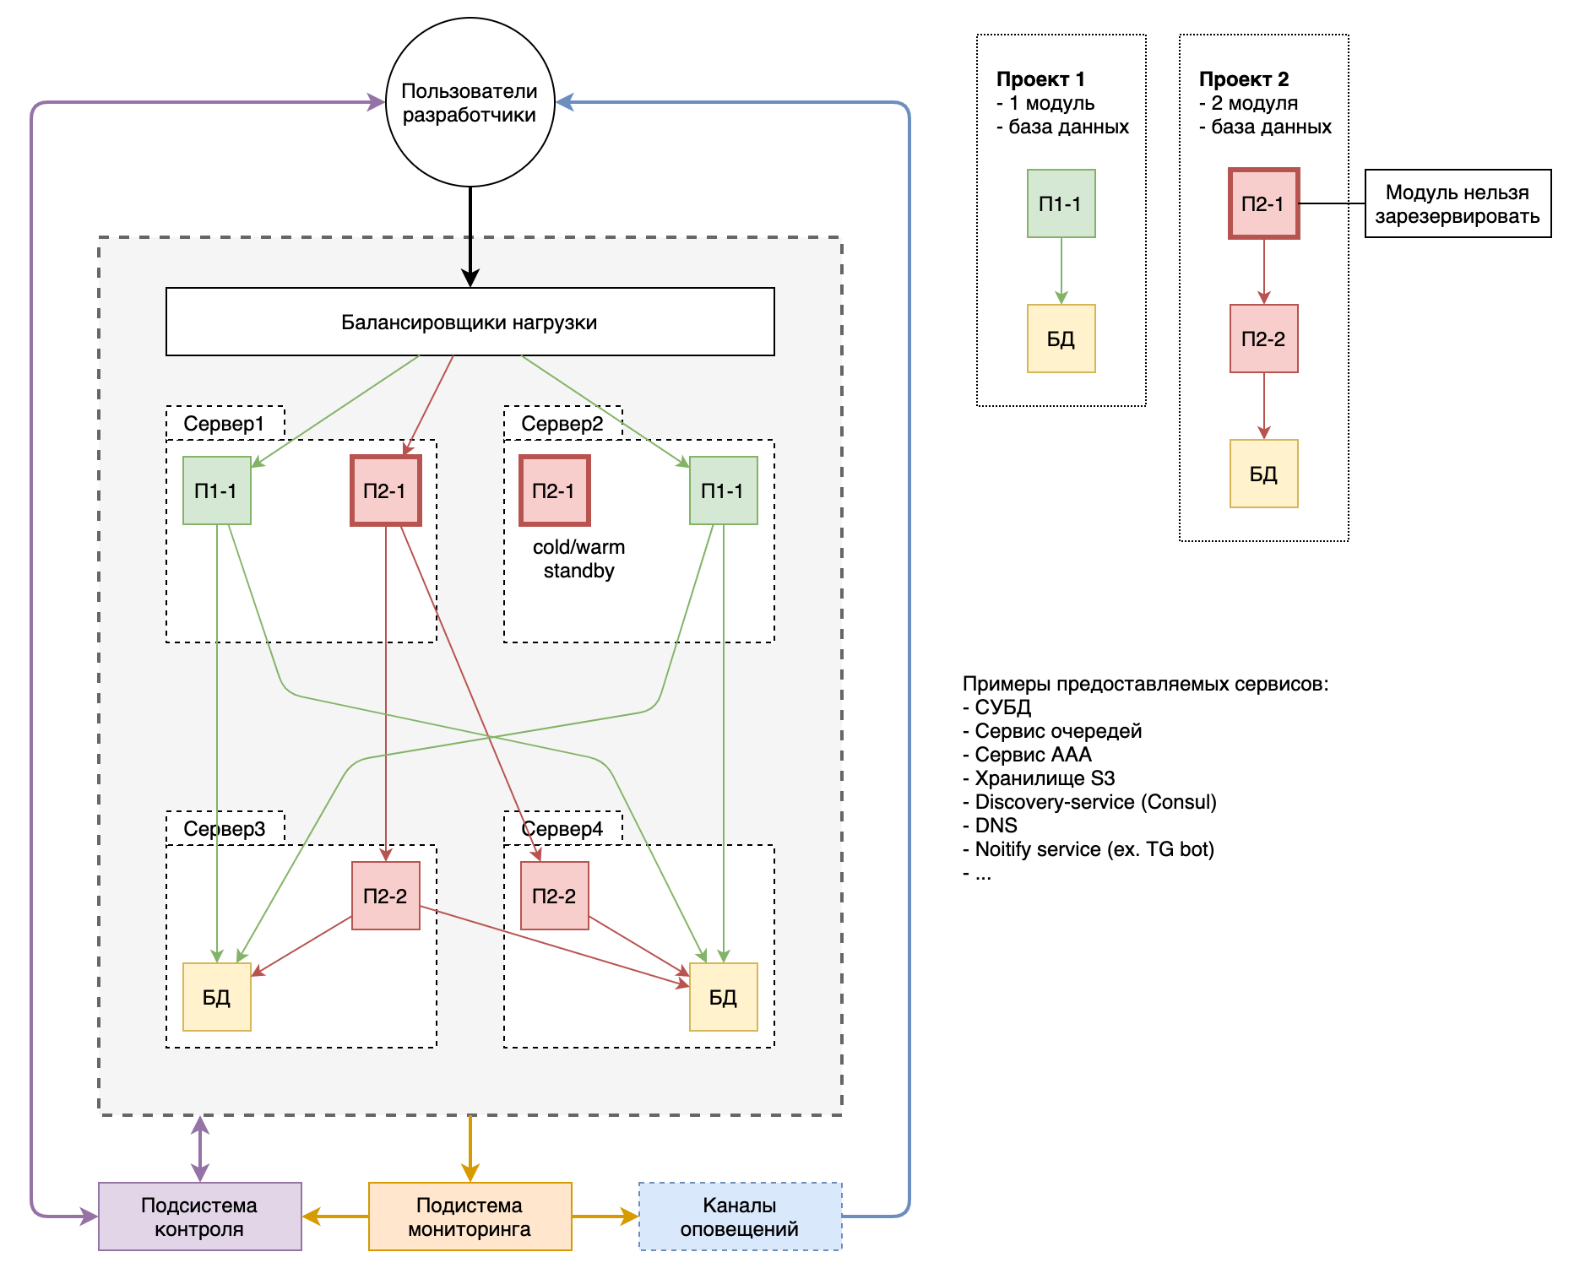
Предметная область

Slide 5
Анализ аналогов и прототипов
Таблица 1 - Проверка на парето-оптимальность
Вариант | OpenStack | Kubernetes | Прототип
В1 | 0 | 0 | 0
В2 | 0 | 0 | 0
В3 | 0 | 0 | 0
Результат | 0 | 0 | 0
Парето-оптимальность варианта | Да | Да | Да
Таблица 3 - Сравнение с учетом баллов и весов
Критерий | Коэффициент | OpenStack | Kubernetes | Прототип
Адаптация решения | 0.25 | 1 | 0.3 | 0.3
Удобство работы | 0.1 | 0.3 | 0.7 | 1
Отказоустойчивость | 0.2 | 0 | 0.3 | 1
Масштабируемость | 0.1 | 0.7 | 0.7 | 1
Документированность | 0.05 | 0 | 1 | 0.7
Возможность расширения функционала | 0.2 | 0.3 | 0.7 | 1
Кроссплатформенность | 0.1 | 0.3 | 0.7 | 1
Итого |  | 0.440 | 0.535 | 0.810
Таблица 2 - Критерии сравнения
х1 = 5а | 0.25
х2 = 2а | 0.1
х3 = 4а | 0.2
х4 = 2а | 0.1
х5 = а | 0.05
х6 = 4а | 0.2
х7 = 2а | 0.1
Подсчет весовых коэффициентов
∑ = 20а => a = 0.05

Slide 6
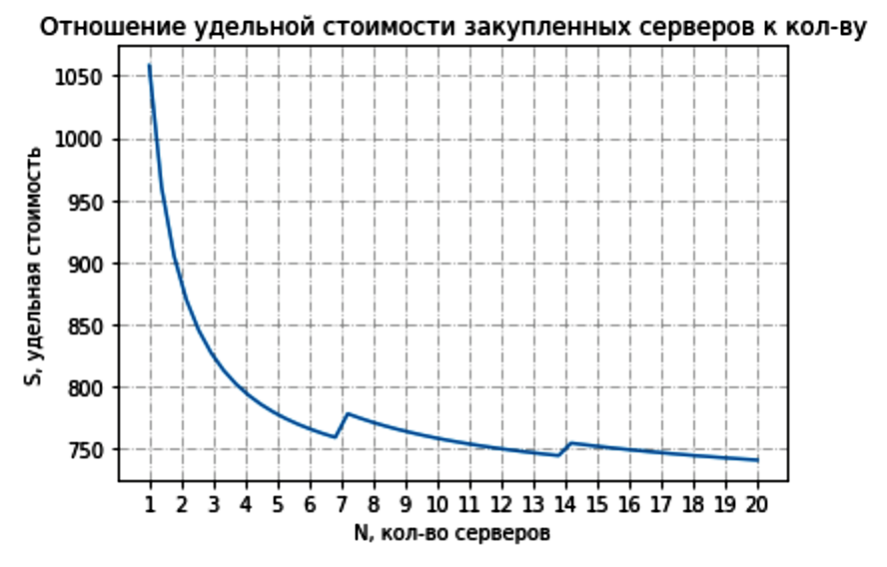
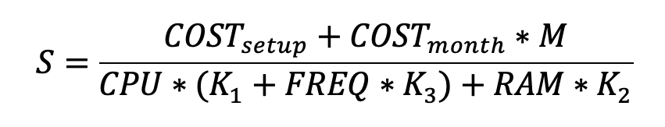
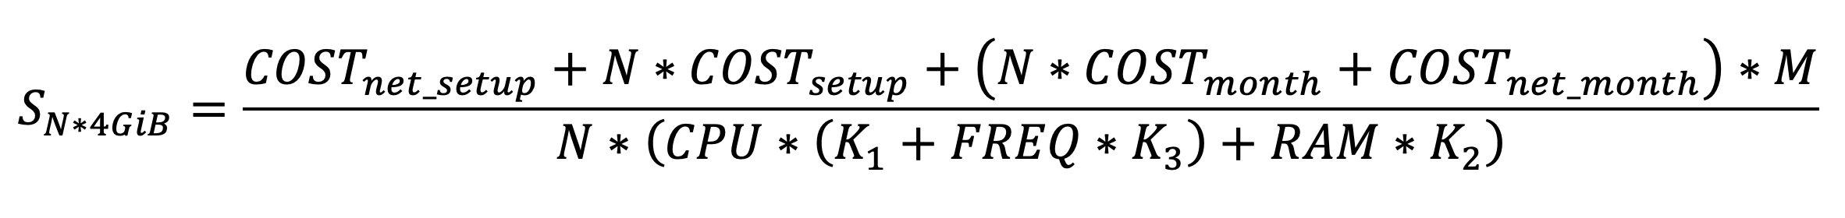
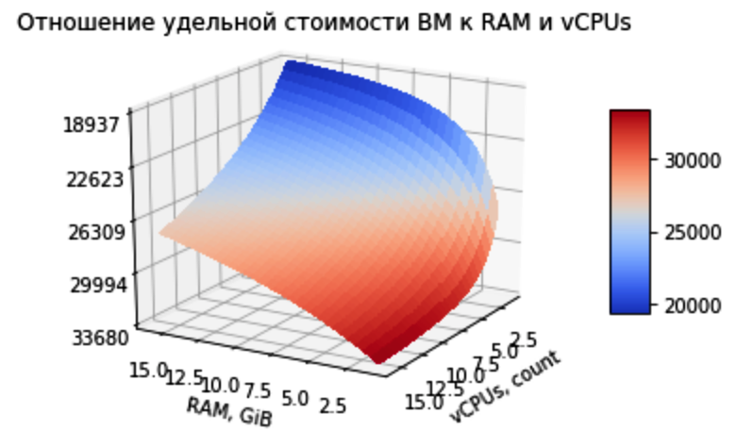
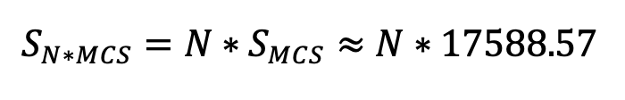
Выбор аппаратных средств
(1)
Удельная стоимость для серверов Raspberry Pi:
Удельная стоимость для виртуальных машин:

Slide 7
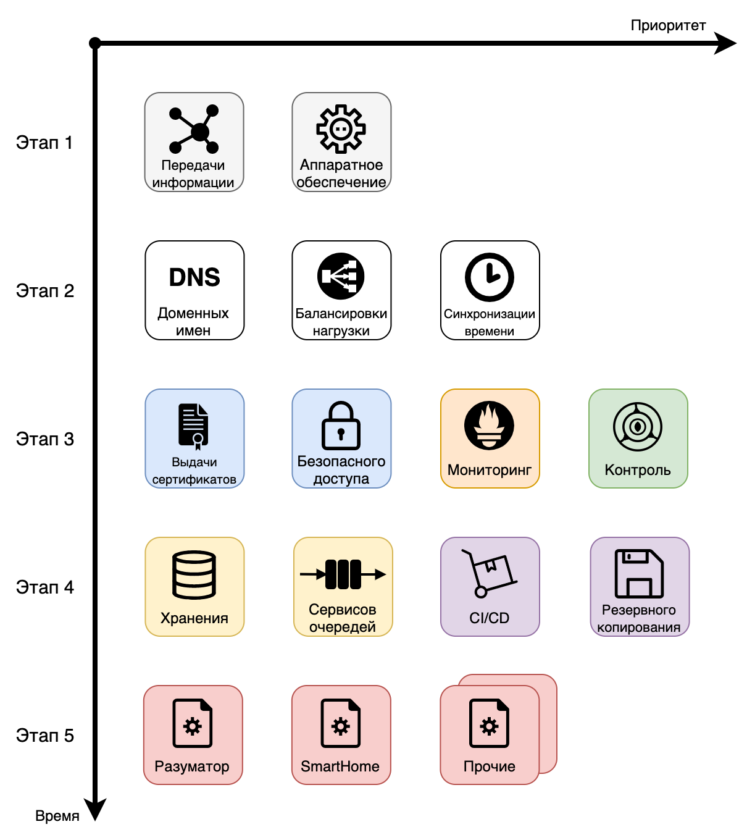
Подсистемы
Для упрощения проекта производится его структурная декомпозиция на подсистемы
Каждая подсистема выступает в роли «черного ящика» для других подсистем
Максимизация подхода *aaS
Разделение на этапы с приоритизацией

Slide 8
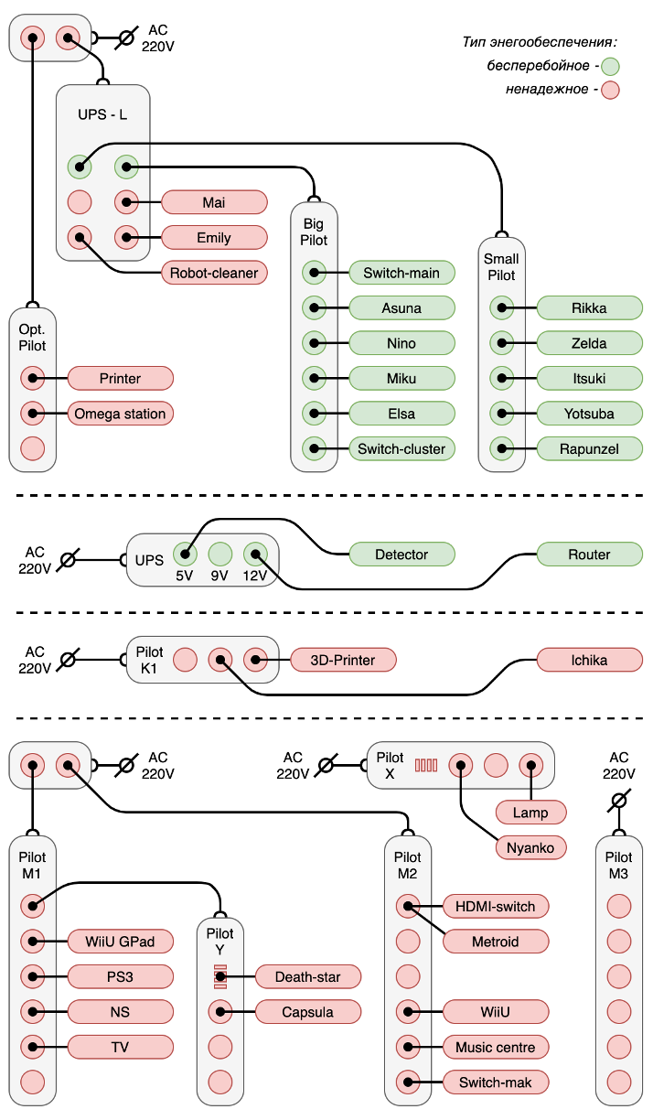
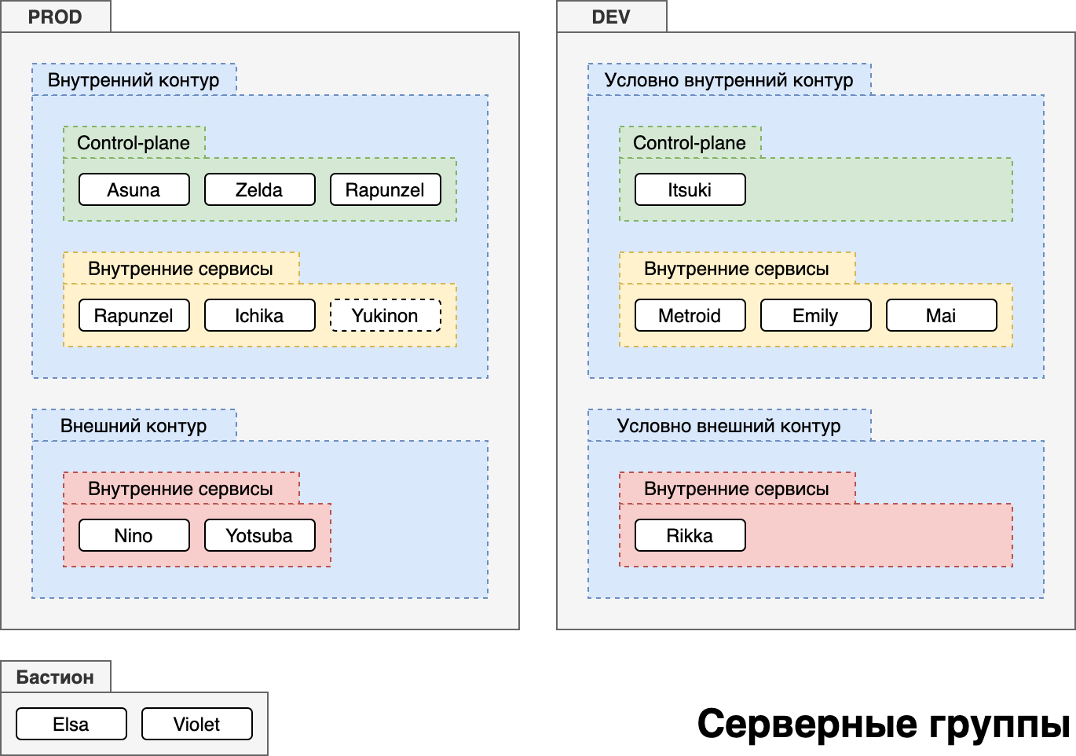
Аппаратная часть

Slide 9
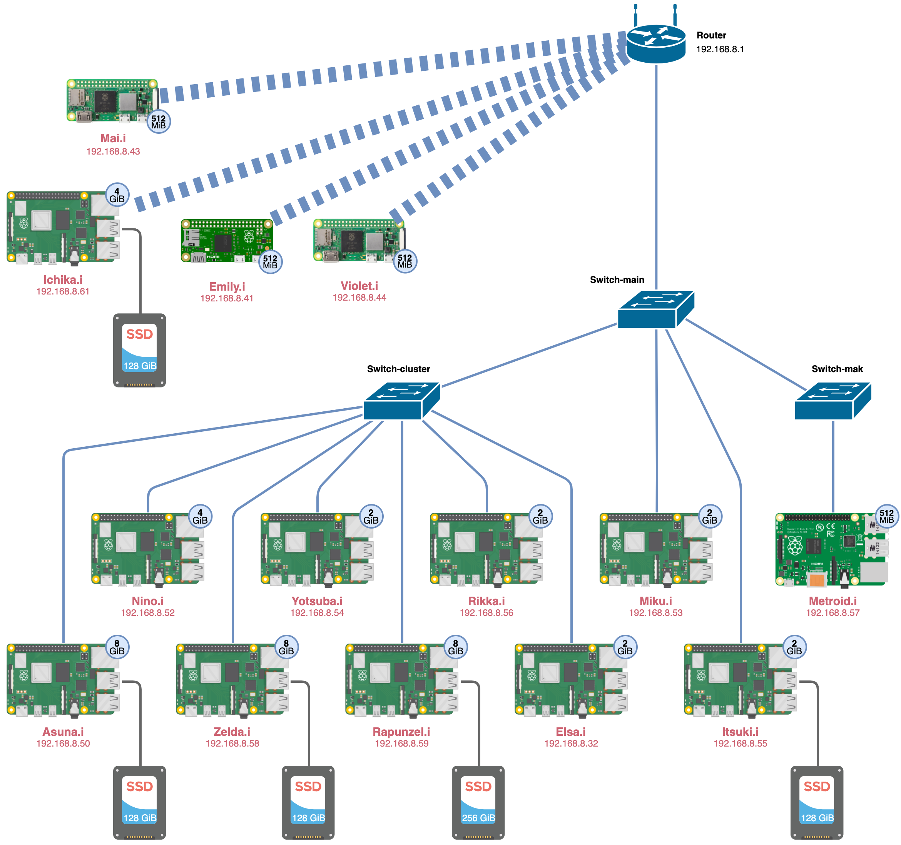
Подсистема передачи информации
Распределение по нескольким коммутаторам
Разделение виртуальных IP, передача их с VRRP
Строгая структура выдачи IP-адресов

Slide 10
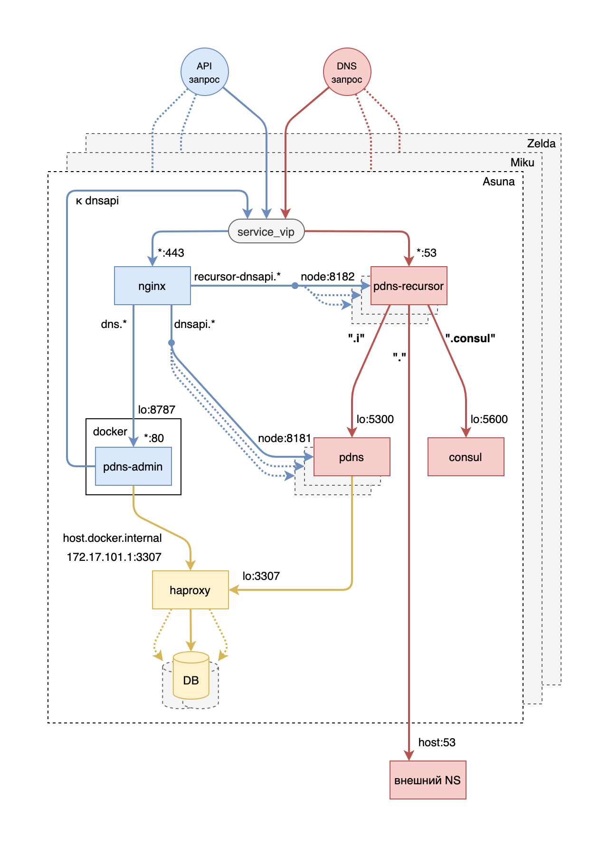
Подсистема доменных имен
DNSaaS - наличие API и оснащения для управления DNS-записями
Динамическое создание и удаление записей для сервисов через Consul
Веб-интерфейс для управления записями
Кэширование и обращение к внешним серверам доменных имен

Slide 11
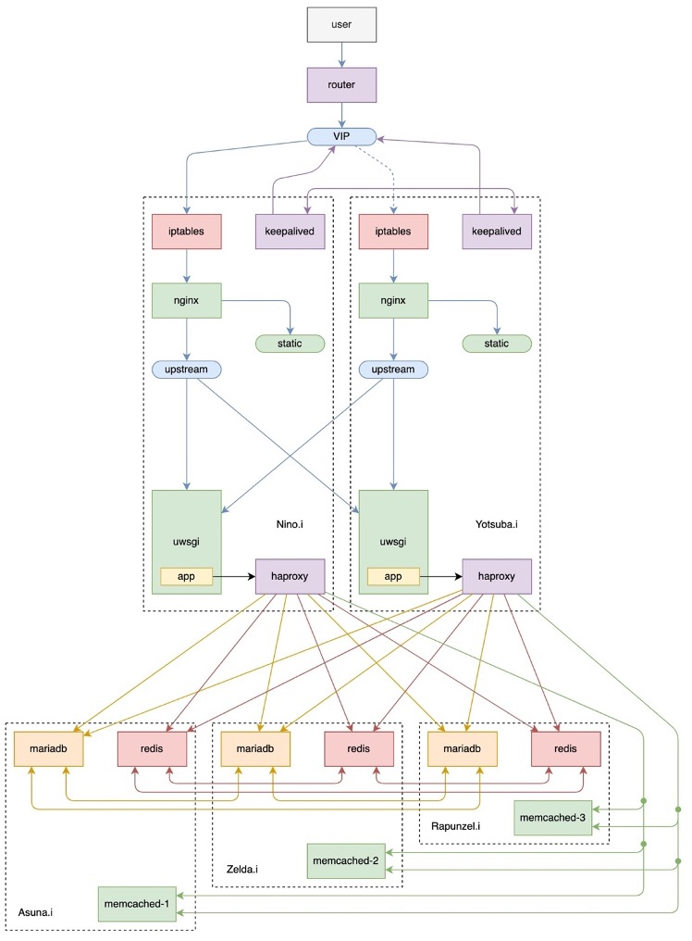
Подсистема балансировки нагрузки
Отказоустойчивость на уровне сети
Балансировка нагрузки на уровне DNS
Отказоустойчивость на уровне DNS
Балансировка нагрузки и отказоустойчивость на уровне точки входа запросов пользователей
Балансировка нагрузки и отказоустойчивость на уровне точки входа запросов сервисов

Slide 12
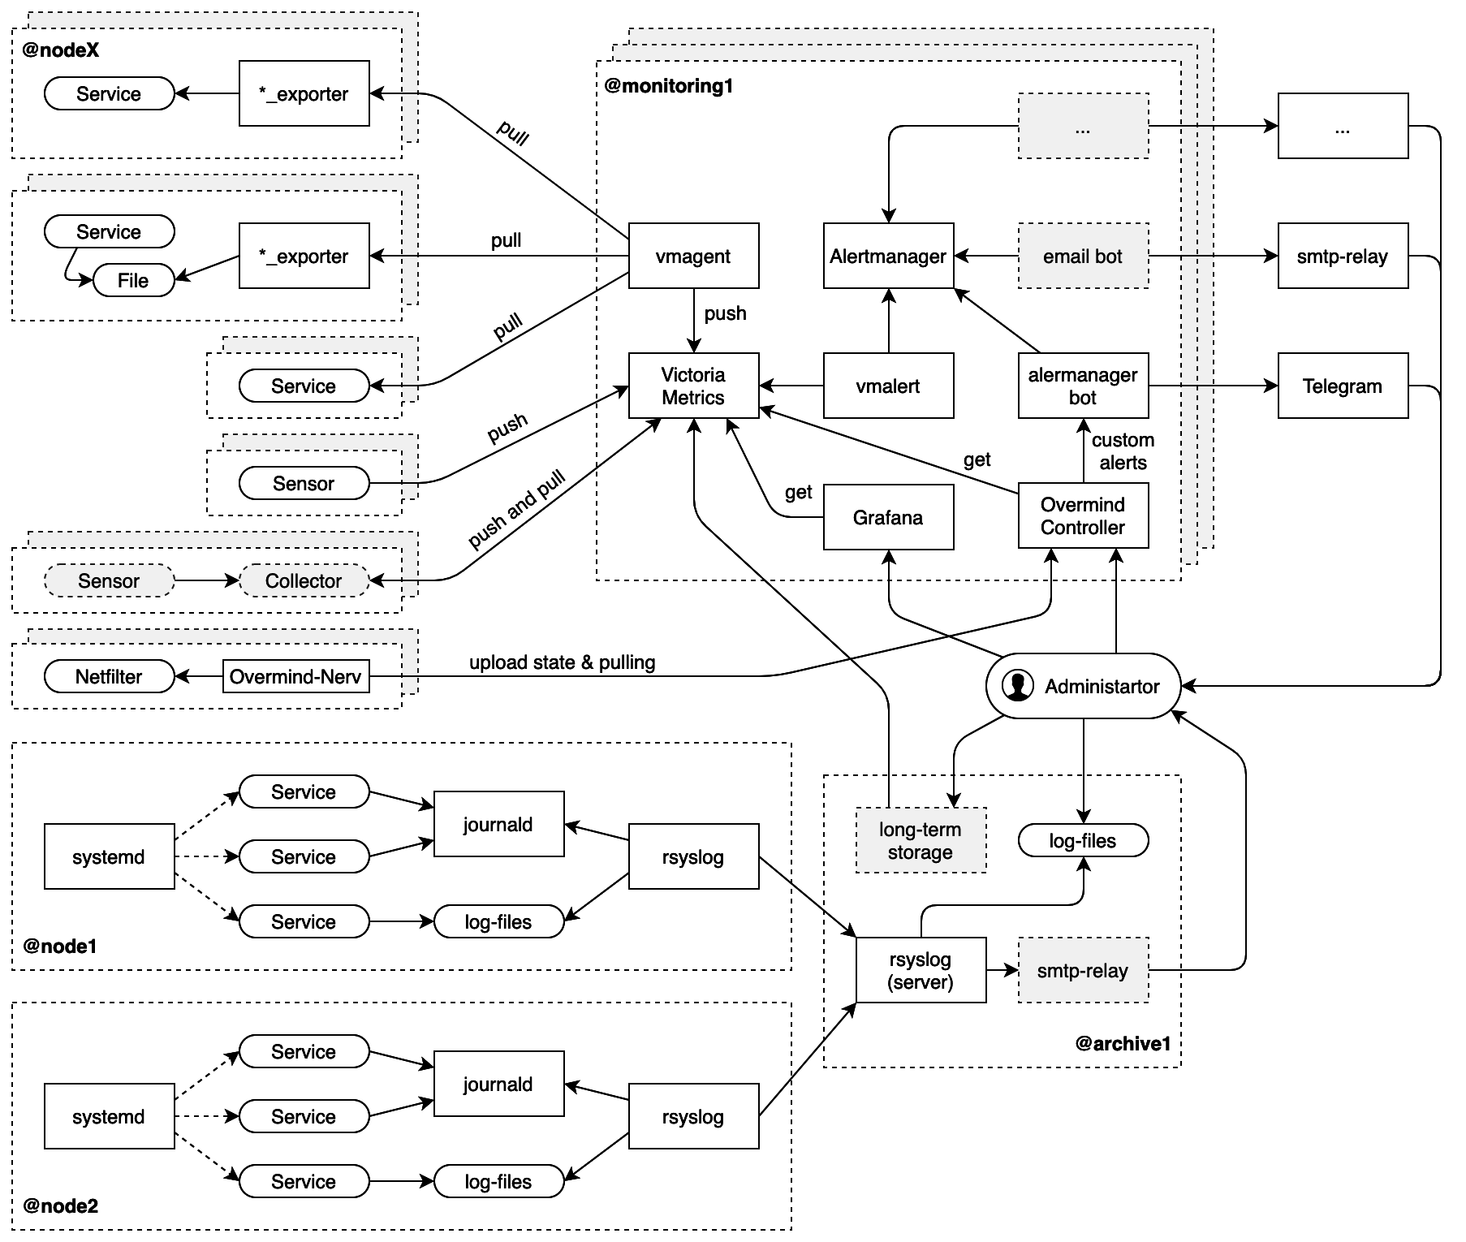
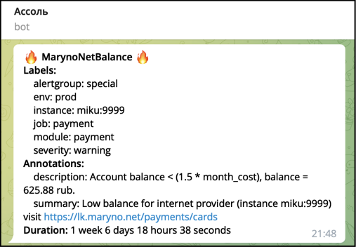
Подсистема мониторинга
Метрики серверов - показатели временных рядов
Активный и пассивный сбор метрик
Отображение графиков метрик
Анализ и оповещение при срабатывании правил
Сбор и ротация логов

Slide 13
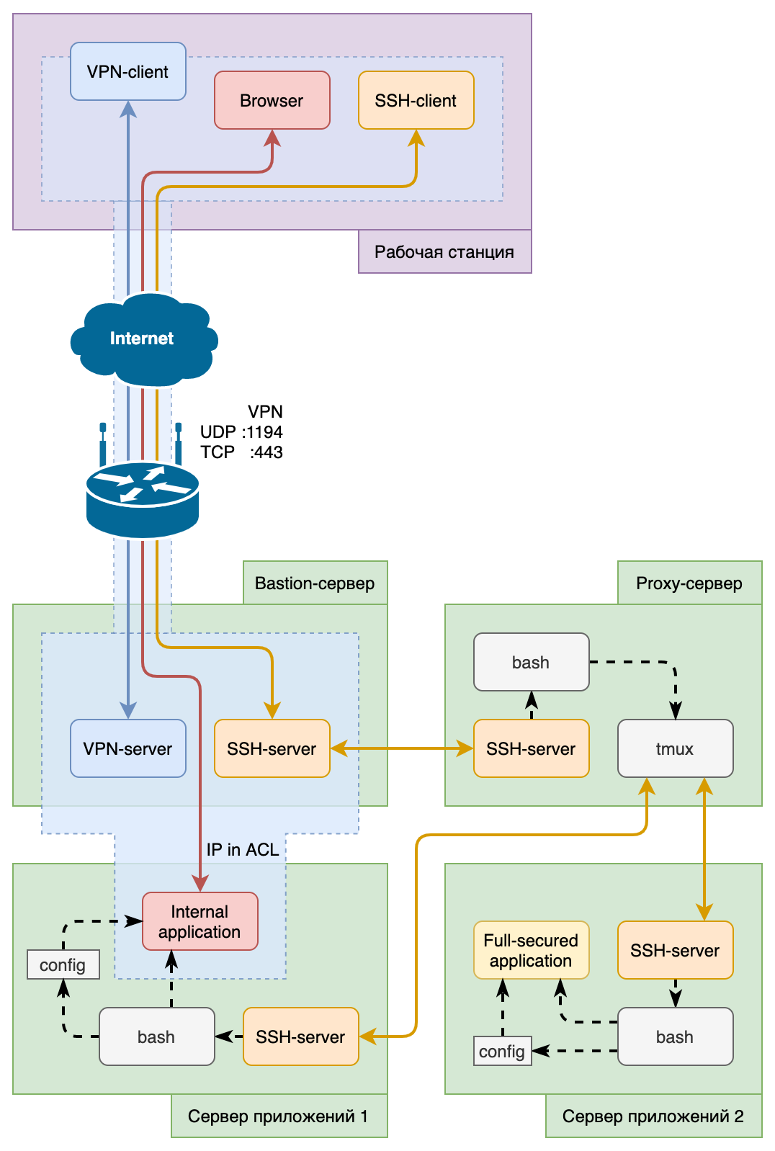
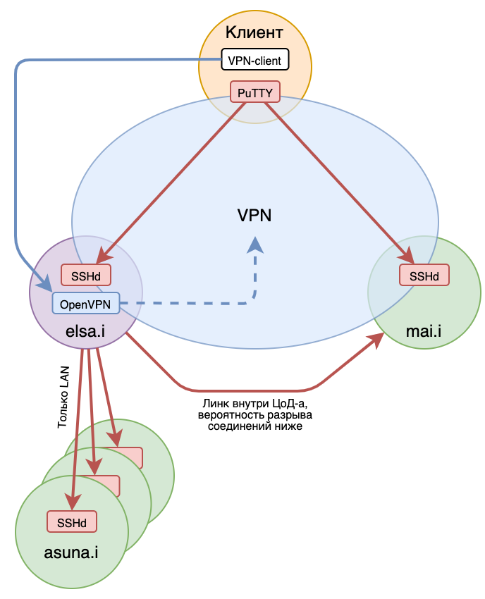
Подсистема безопасного доступа
VPN-сервера с 2FA
Автоматизированное создание пользователей и рассылка реквизитов доступа
Автоматизированное развертывание сетевых фильтров

Slide 14
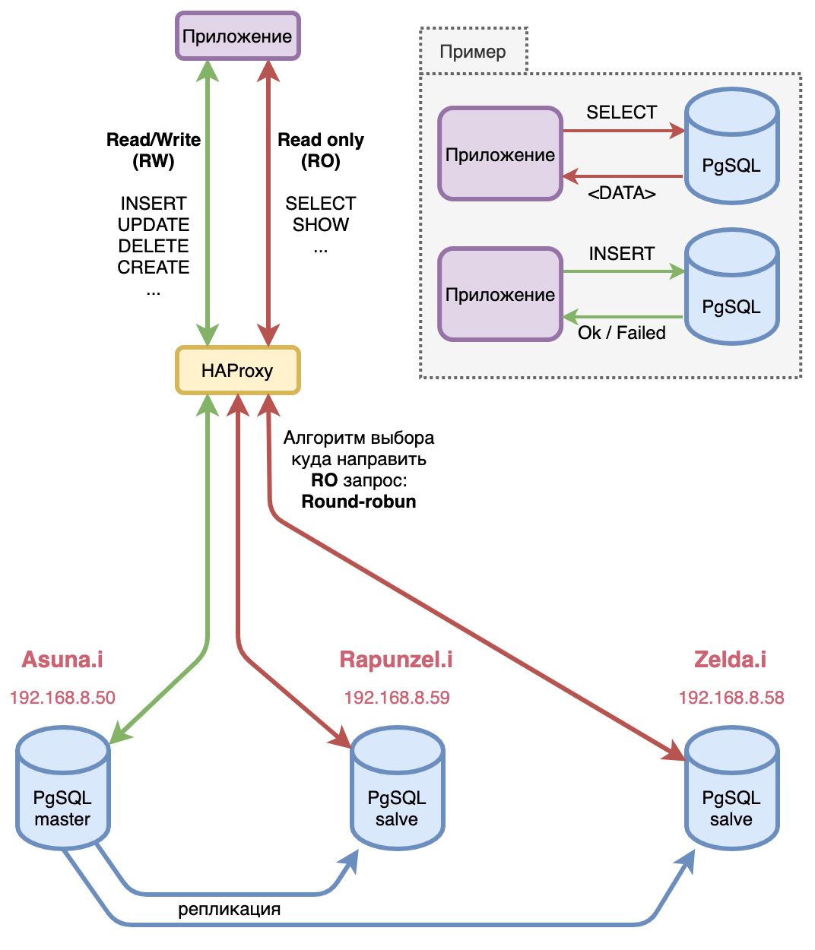
Подсистема хранения
Системы хранения и интерфейсы:
Ceph - S3, RBD, распределенная ФС
MariaDB - упрощенный SQL
PostgreSQL - полноценный SQL
Redis - NoSQL
Memcached - ключ/значение
Consul - ключ/значение

Slide 15
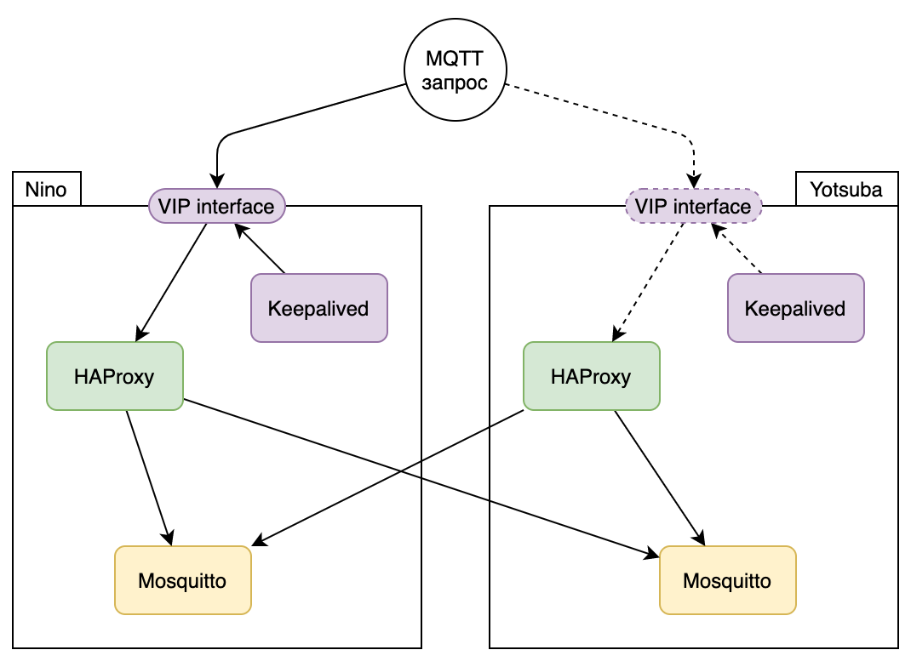
Подсистема сервисов очередей
QaaS - очереди как сервис
Политики прав доступа пользователей
Отказоустойчивое и простое решение для надежной доставки сообщений между сервисами и умными устройствами

Slide 16
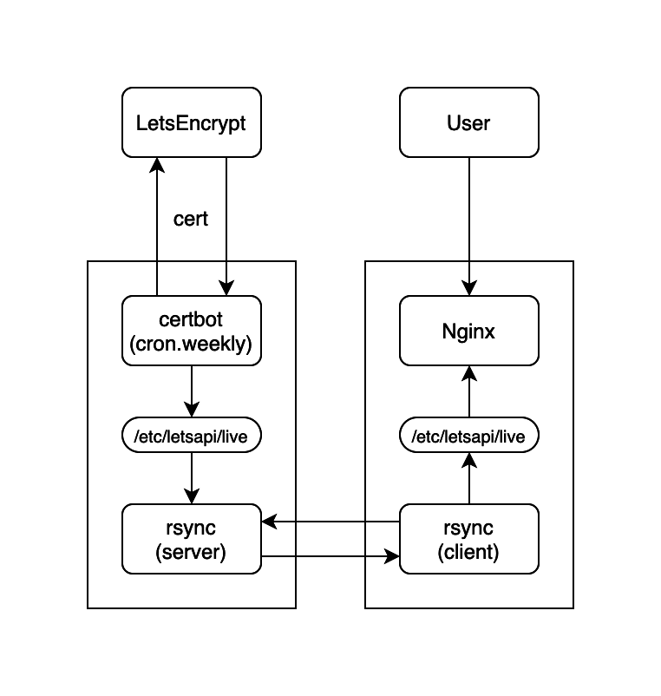
Подсистема выдачи сертификатов
Сертификаты SSL как сервис
Возможность установки шифрованного соединения между компонентами экосистемы
Автоматизированный выпуск и распространение сертификатов между всеми серверами инфраструктуры

Slide 17
Прочие подсистемы
Резервное копирование
Синхронизация времени
Миварная активная энциклопедия
Интернет вещей (сервисы умного дома)
Документирование
Непрерывная интеграция и развертывание

Slide 18
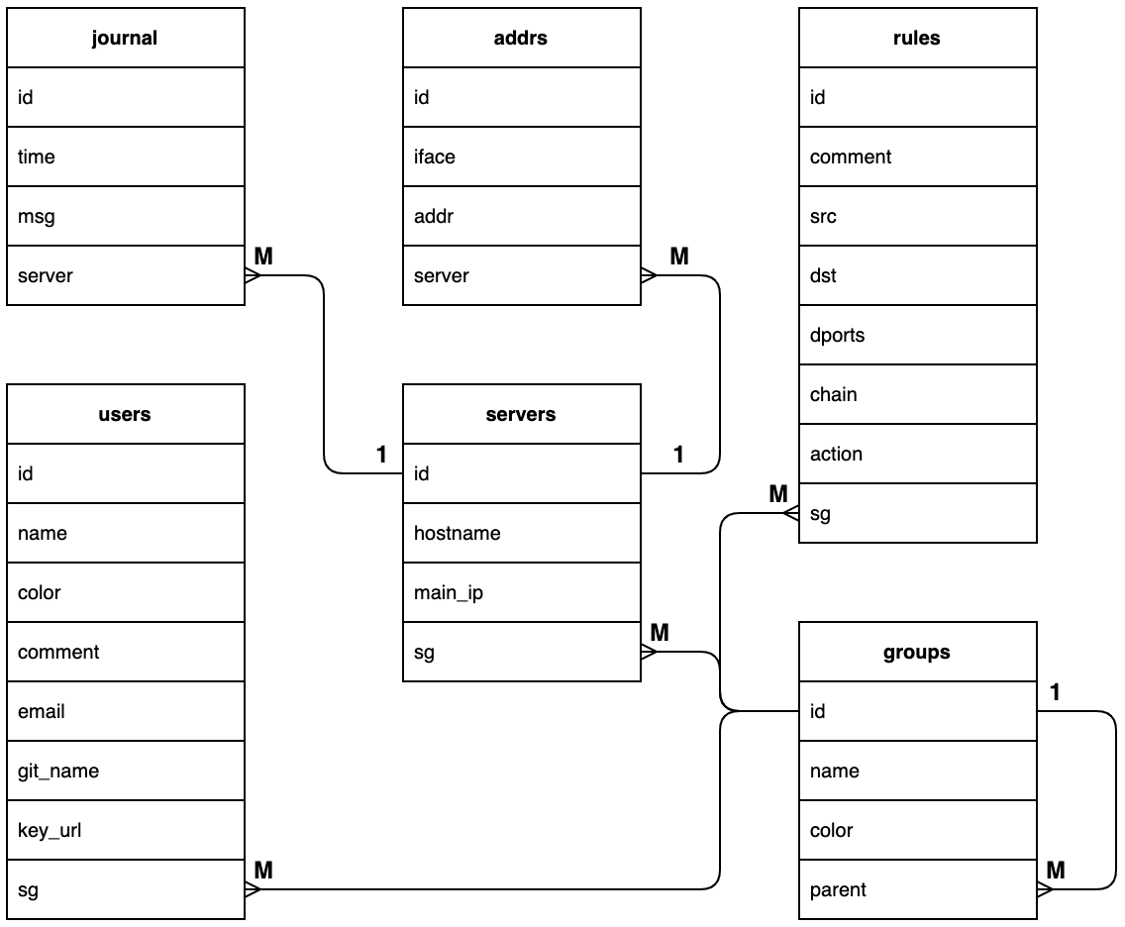
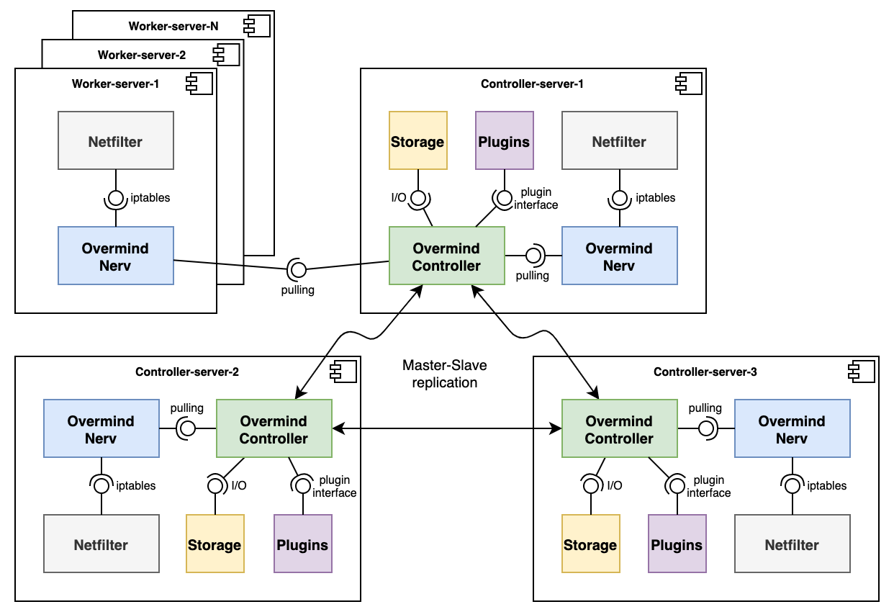
Подсистема контроля
Синхронизация и централизованное управление сетевыми доступами
Слежение за доступами пользователей
Надсистемный контроль и мониторинг

Slide 19
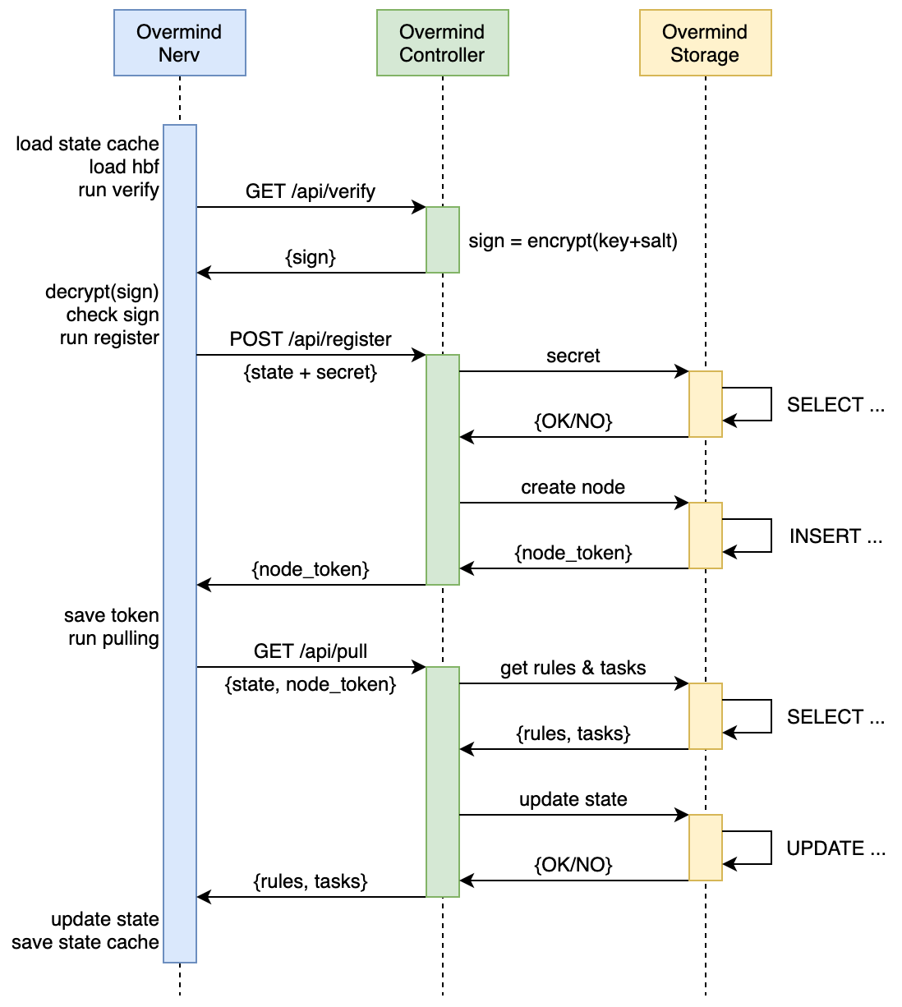
Подсистема контроля
Получение списка правил и пользователей из Overmind-controller
Создание отсутствующих цепочек nftables и пользователей
Выгрузка списка правил
Сравнение списков правил и списка пользователей
При обнаружении несоответствия применяется список правил и список пользователей от Overmind-Controller и заносится запись в журнал

Slide 20
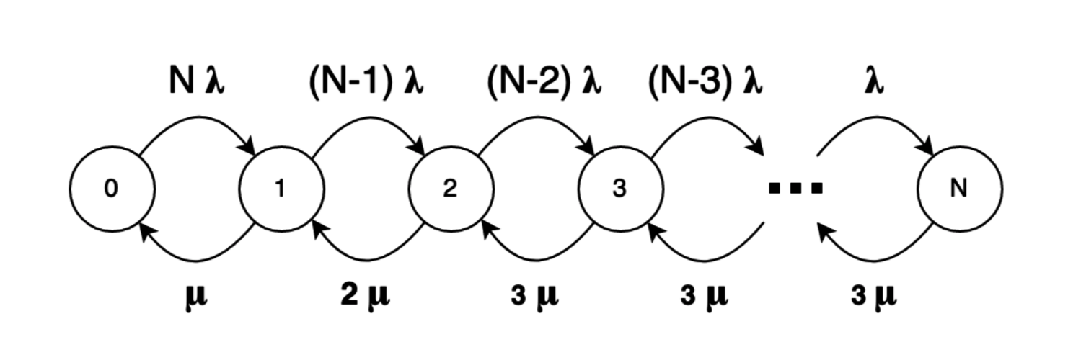
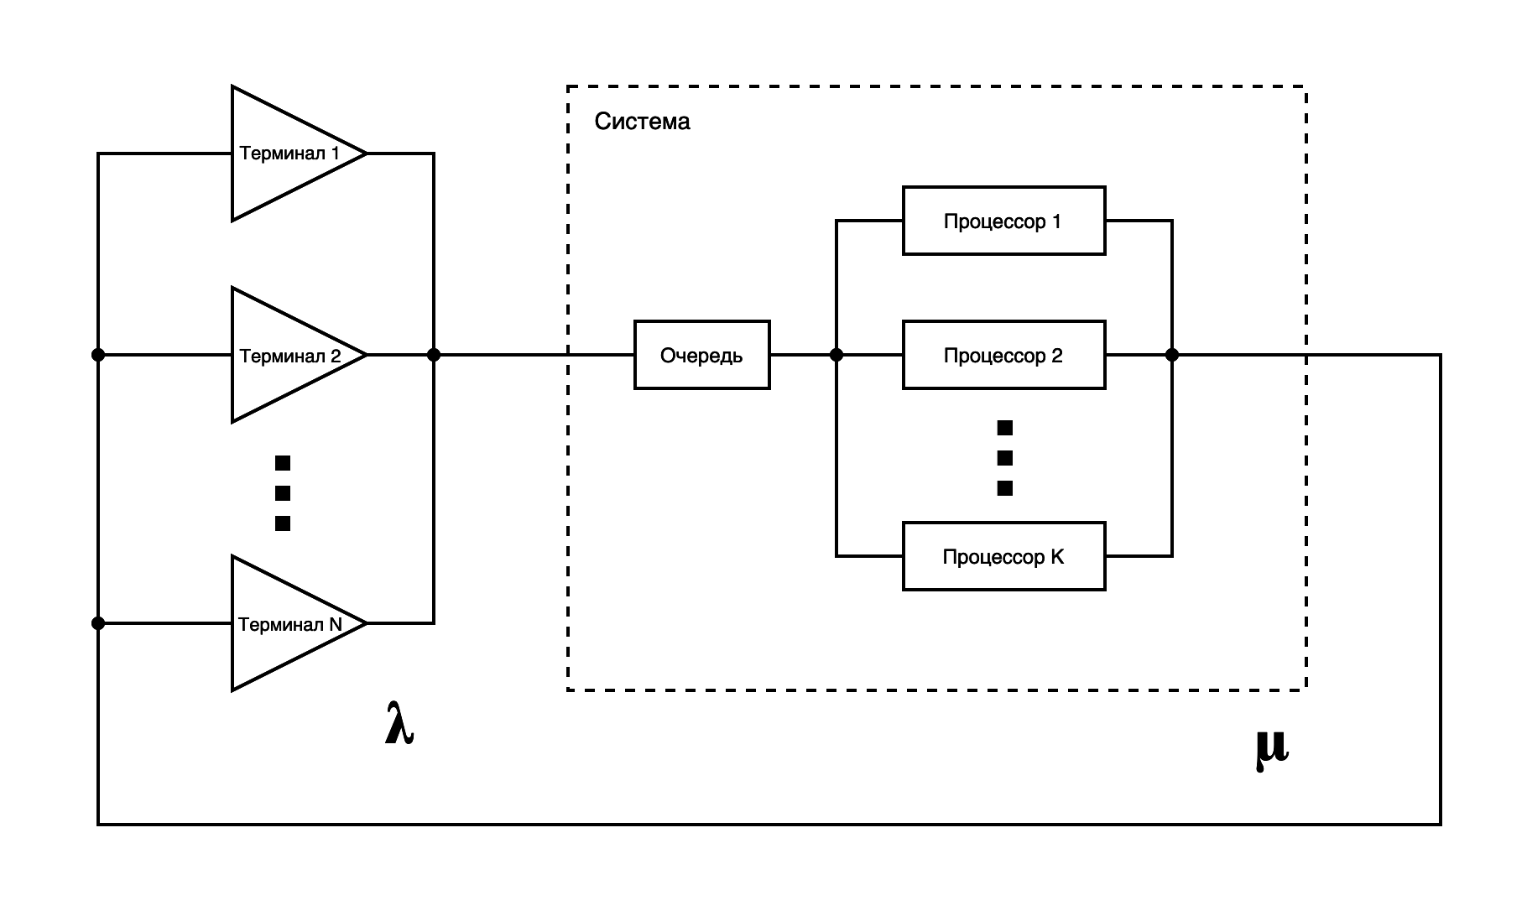
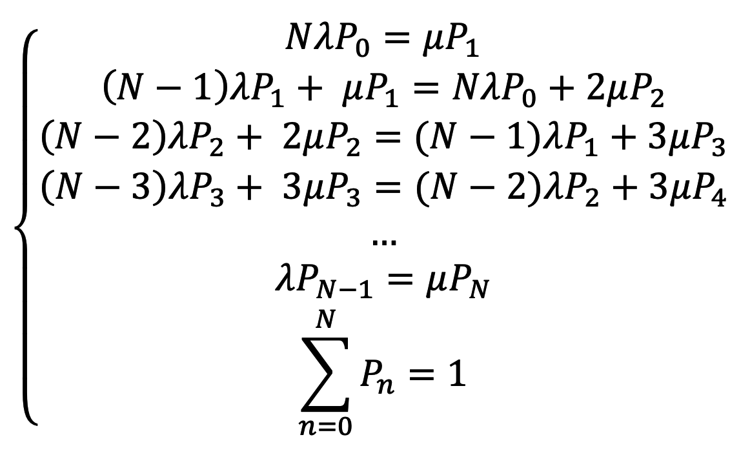
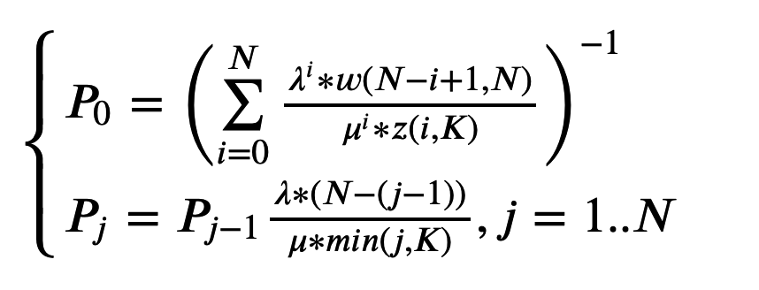
Исследовательская часть
Представление подсистемы контроля в виде Цепи Маркова
Граф переходов для K=3
Запись СЛАУ для K=3:
(в общем виде)

Slide 21
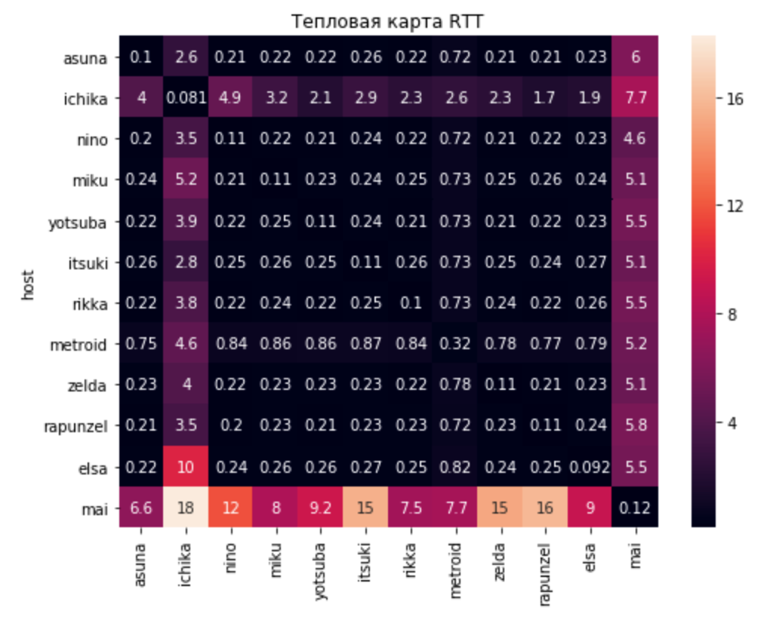
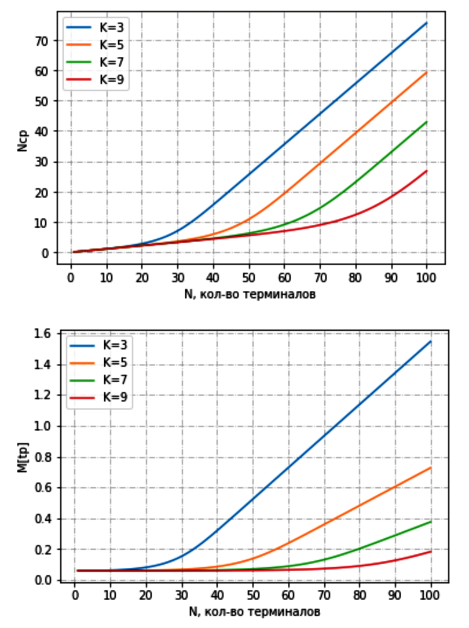
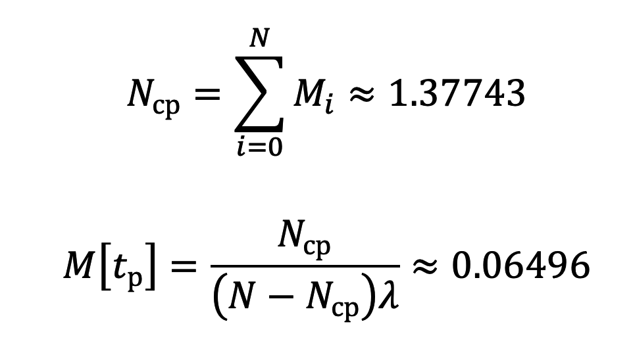
Исследование нагрузки на подсистему контроля
Итоги для выбранной конфигурации (K=3):
Произведен сбор RTT (мс) и времени решения

Slide 22
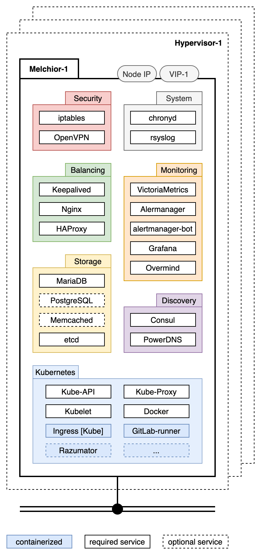
Автоматизация процессов
Развертывание всех подсистем реализована через автоматизированные сценарии и роли Ansible
Унификация сценариев позволяет развертывать инфраструктуру на множестве различных аппаратных и программных конфигурациях
Часть компонентов развернута на кафедральном сервере ИУ5
Полное развертывание автоматизированой инфраструктуры с нуля за 10-30 минут с помощью сценариев
Автообнаружение и предварительная настройка новых серверов

Slide 23
Заключение
В процессе разработки системы автоматизации разработки и обеспечения доступности все поставленные задачи достигнуты.
Разработанная система: - удовлетворяет функциональным требованиям - имеет богатый потенциал дальнейших усовершенствований

Slide 24
Список публикаций
Кучеренко М.А., Манифест о цифровой экосистеме кафедральных проектов // Сборник тезисов докладов по итогам Всероссийской студенческой конференции «Студенческая научная весна», посвященной 175-летию Н.Е. Жуковского, 2022.
Создание интеллектуального сервиса "миварная активная энциклопедия" / Р. Г. Байбарин, М. А. Кучеренко, Н. В. Тюлькина [и др.] // Фундаментальные основы физики, химии и механики наукоёмких технологических систем формообразования и сборки изделий : Сборник трудов научного симпозиума технологов-машиностроителей, Ростов-на-Дону, 22–26 сентября 2021 года. – Ростов-на-Дону: Донской государственный технический университет, 2021. – С. 219-227. – EDN PZWWEC.
О создании интеллектуальной системы "миварная активная энциклопедия" / Р. Г. Байбарин, М. А. Кучеренко, Н. В. Тюлькина [и др.] // Естественные и технические науки. – 2022. – № 3(166). – С. 148-155. – EDN HDNGFL.
Р.Г. Байбарин, Н.В. Тюлькина, М.А. Кучеренко, Т.И. Ханмурзин, И.Г. Булатова Мультимодель. Анализ применения параллельных вычислений для миварных моделей // Искусственный интеллект в автоматизированных системах управления и обработки данных. ИИАСУ’22. Сборник статей всероссийской научной конференции. – М.: ИНФРА-М. – 2022. – Т.2. – С. 48-56.

Slide 25
